Slide 1
শুভেচ্ছা

Slide 2
মোহাম্মদ মোরশেদ
সহকারী শিক্ষক
কোকদন্ডী গুনাগরী উচ্চ বিদ্যালয়।
বাঁশখালী,চট্টগ্রাম

Slide 3
ব্যবসায় উদ্যোগ
নবম শ্রেণি
সময়ঃ৪০ মিনিট

Slide 4
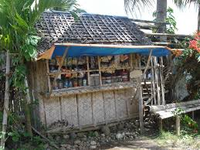
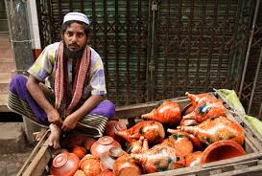
ছবিতে আমরা কি দেখতে পাচ্ছি?

Slide 5
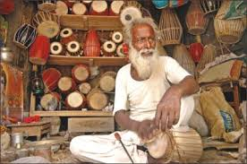
ছবিটি দেখে আমাদের কোন কারবারের কথা মনে পড়ছে?

Slide 6
এক মালিকানা ব্যবসায়ের উপযুক্ত ক্ষেত্রসমূহ

Slide 7
এই পাঠ শেষে শিক্ষার্থীরা-
এক মালিকানা ব্যবসায় কি তা বলতে পারবে
এক মালিকানা ব্যবসায়ের উপযুক্ত ক্ষেত্রসমূহ উল্লেখ করতে পারবে
এক মালিকানা ব্যবসায়ের বৈশিষ্ট্যসমূহ বর্ণ্না করতে পারবে ।

Slide 8
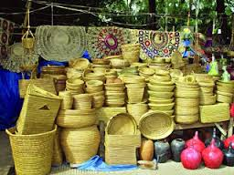
যাদের হাতে ব্যবসায় করার জন্য পর্যাপ্ত নগদ অর্থ নেই তাদের জন্য নিন্মোক্ত কারবারগুলো উপযুক্তঃ
চায়ের দোকান,ছোট খাবারের দোকান,কুটির শিল্পের দোকান ।

Slide 9
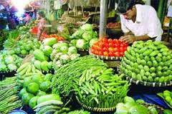
ফল-মূলের দোকান
যে সকল ব্যবসায়ে বেশি অর্থ লাগে না ,সেগুলো এক মালিকানায় গঠিত হয়ে থাকে।যেমন-পানের দোকান,সবজির দোকান।

Slide 10
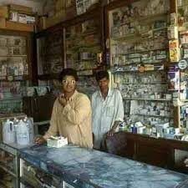
যে সকল ব্যবসায়ে ঝুঁকি একেবারে কম সেগুলো এক মালিকানার ভিত্তিতে গঠিত হয়ে থাকে। যেমনঃচালের দোকান,ঔষধের দোকান ইত্যাদি ।
ফার্মেসি

Slide 11
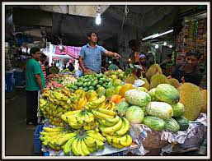
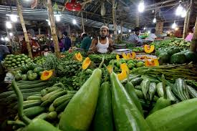
সব্জির বাজার
ফলের দোকান
পচনশীল পন্যের ব্যবসায় সাধারণত এক মালিকানার ভিত্তিতে হয়ে থাকে।যেমনঃফল-মূল,শাক-সবজি।

Slide 12
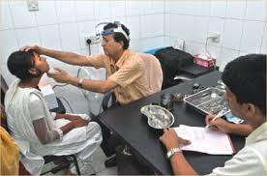
ডাক্তারি, প্রকৌশল ও আইন ব্যবসায়ের মতো ক্ষুদ্র আকারের পেশাভিত্তিক ব্যবসায় এক মালিকানার ভিত্তিতে গঠিত হয়ে থাকে।

Slide 13
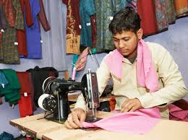
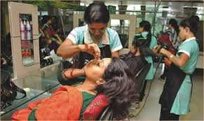
টেইলারিং
বিউটি পার্লার
প্রত্যক্ষ সেবাধর্মী প্রতিষ্ঠান,যেমন-লন্ড্রী,সেলু্‌ন,বিউটি পার্লা্র ইত্যাদি এক মালিকানার ভিত্তিতে গঠিত হয়ে থাকে .
ক্রেতাদের রুচি ও ফ্যাশনের উপর নির্ভরশীল পণ্যের ক্ষেত্রেএক মালিকানা ব্যবসায় উপযুক্ত ।যেমনঃদরজির দোকান।

Slide 14
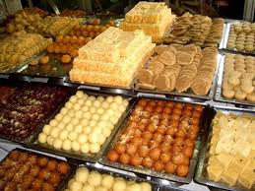
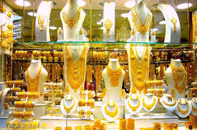
মিষ্টির দোকান
জুয়েলারী
মালিকের নৈপুণ্য ও সুনাম জড়িত থাকে এমন
ব্যবসায়ের ক্ষেত্রে এক মালিকানা ব্যবসায় উপযুক্ত।
যেমনঃছবি তোলার দোকান,জুয়েলারী,মিষ্টির দোকান ইত্যাদি।

Slide 15
বৈশিষ্ট্যসমুহঃ
একক মালিকানা
সহজ গঠন
একক মুনাফা
কম পুঁজি
একক ঝুঁকি
বিলোপসাধন
অসীম দায়

Slide 16
দলীয় কাজ
এক মালিকানা ব্যবসায় কি ?
যে কোনো ৫টি এক মালিকানা ব্যবসায়ের নাম লিখ ।
এক মালিকানা ব্যবসায়ের বৈশিষ্ট্যসমূহ লিখ।

Slide 17
মূল্যায়ন
এক মালিকানা কারবার কাকে বলে?
এক মালিকানা কারবারের যে কোনো ৫টি বৈশিষ্ট্য বলো।
যে কোনো ১০টি একমালিকানা ব্যবসায়ের নাম বলো ।

Slide 18
বাড়ির কাজঃ
এক মালিকানা ব্যবসায়ের বৈশিষ্ট্যগুলি আলোচনা করো ।

Slide 19
ধন্যবাদ

